Slide 1

MAR 2021
Estructura de Datos y
Tecnología Computacional
Prof. Nicolás Fernández

Slide 2

Unidad 4: grafos
Grafos: Definición.
Caminos y conectividad.
Estructuras de datos para grafos.
Caminos mínimos.
Árboles.
Problema de la ruta más corta.
Algoritmo de Dijkstra.
Algoritmo de Floyd.
Algoritmo A*.
Camino Hamiltoniano.
Algoritmos de colonias de hormigas.

Slide 3
GRAFOS
TÍTULO SECCIÓN
TÍTULO
Grafos: Un grafo G = (V, A) está formado por un conjunto de elementos llamados vértices “V” y un conjunto de aristas “A” que conectan a los distintos vértices. En ocasiones los vértices son llamados nodos y las aristas arcos.
Las aristas se definen como el par de vértices que conectan y pueden tener asociado un valor el cual representa el peso o dificultad para desplazarse de un vértice a otro. Ejemplo gráfico de un grafo:
A
B
C
D
E
Vértices = {A, B, C, D, E}
Aristas = {(A, B), (A, D), (B, C), (B, D), (B, E), (C, E), (D, E), (E, D)}

Slide 4
Tipos de GRAFOS
TÍTULO SECCIÓN
TÍTULO
Grafos No Dirigidos. Son aquellos en los cuales las aristas no están orientadas (no se representan con flechas). Cada arista se representa entre paréntesis, separando sus vértices por comas, y teniendo en cuenta que ambos vértices son origen y destino a la vez: (Vi, Vj) = (Vj, Vi).
V2
V1
V3
V={V1,V2,V3,V4,V5}
A=(V1,V2),(V1,V3),(V1,V5),(V2,V3),(V3,V4),(V4,V5)
V5
V4

Slide 5
Tipos de GRAFOS
TÍTULO SECCIÓN
TÍTULO
Grafos Dirigidos. Son aquellos en los cuales las aristas están orientadas (se representan con flechas). Cada arista se representa entre paréntesis, separando sus vértices por comas.
V2
V={V1,V2,V3,V4}
A=(V1,V2),(V2,V3),(V3,V1),(V3,V4),(V4,V3)
V1
V4
V3

Slide 6
Como se pueden representar
TÍTULO SECCIÓN
TÍTULO
Listas de pares ordenados.
Las aristas se representan como un arreglo de pares ordenados.
Aristas = {(A, B), (A, D), (B, C), (B, D), (B, E), (C, E), (D, E), (E, D)} (Ejemplo Hoja3)
Matriz de adyacencia.
El grafo se representa por una matriz de tamaño VxV, donde V son los vértices que unen a los nodos, la conjunción de los dos vértices representa la arista.
 | A | B | C | D | E
A | 0 | 1 | 0 | 1 | 0
B | 0 | 0 | 1 | 1 | 1
C | 0 | 0 | 0 | 0 | 1
D | 0 | 0 | 0 | 0 | 1
E | 0 | 0 | 0 | 1 | 0

Slide 7
Ejercicios resueltos
TÍTULO SECCIÓN
TÍTULO
Matriz de adyacencia
V2
 | v1 | v2 | v3 | v4 | v5
v1 | 0 | 1 | 0 | 1 | 1
v2 | 1 | 0 | 1 | 0 | 0
v3 | 0 | 1 | 0 | 1 | 1
v4 | 1 | 0 | 1 | 0 | 1
v5 | 1 | 0 | 1 | 1 | 0
V1
V3
V5
V4

Slide 8
Ejercicios resueltos
TÍTULO SECCIÓN
TÍTULO
Matriz de adyacencia
 | v1 | v2 | v3 | v4 | v5 | V6
v1 | 0 | 0 | 1 | 1 | 0 | 1
v2 | 0 | 0 | 1 | 1 | 1 | 0
v3 | 1 | 1 | 0 | 0 | 1 | 1
v4 | 1 | 1 | 0 | 0 | 1 | 0
v5 | 0 | 1 | 1 | 1 | 0 | 0
v6 | 1 | 0 | 1 | 0 | 0 | 0
V2
V3
V1
V4
V6
V5

Slide 9
Ejercicios a resolver
TÍTULO SECCIÓN
TÍTULO
Matriz de adyacencia
 | v1 | v2 | v3 | v4
v1 | 0 | 1 | 1 | 1
v2 | 1 | 0 | 1 | 0
v3 | 1 | 1 | 0 | 0
v4 | 1 | 0 | 0 | 0
 | v1 | v2 | v3 | v4
v1 | 0 | 1 | 1 | 0
v2 | 1 | 0 | 0 | 1
v3 | 1 | 0 | 0 | 1
v4 | 0 | 1 | 1 | 0

Slide 10
Ejercicios a resolver
TÍTULO SECCIÓN
TÍTULO
Matriz de adyacencia
 | v1 | v2 | v3 | v4
v1 | 0 | 0 | 1 | 0
v2 | 0 | 0 | 1 | 1
v3 | 1 | 1 | 0 | 1
v4 | 1 | 1 | 1 | 0

Slide 11
Problema del Camino Mínimo
TÍTULO SECCIÓN
TÍTULO
Problema de Camino mínimo Dado un grafo G con pesos en las aristas, el problema de camino mínimo entre dos nodos u y v consiste en encontrar un camino entre esos nodos cuyo peso sea menor o igual que el peso de cualquier otro camino entre u y v. Según qué tipo de grafo analicemos, la solución al problema será diferente.
Por ejemplo, si el grafo no tuviera pesos (o si todos los pesos fueran iguales, que a efectos prácticos es lo mismo).

Slide 12
Algoritmo de Dijkstra
TÍTULO SECCIÓN
TÍTULO
Este algoritmo fue creado por uno de los padres de la computación, Edger W. Dijkstra, en 1956. Sirve para cualquier grafo con pesos (dirigido o no) siempre y cuando sus pesos no sean negativos.
El algoritmo calcula las distancias mínimas desde un nodo inicial a todos los demás. Para hacerlo, en cada paso se toma el nodo más cercano al inicial que aún no fue visitado (le diremos v). Este nodo tiene calculada la menor distancia al nodo inicial (¿por qué?).
Luego, recalculamos todas los caminos mínimos, teniendo en cuenta a v como camino intermedio.
Así, en cada paso tendremos un subconjunto de nodos que ya tienen calculada su mínima distancia y los demás tienen calculada su mínima distancia si solo puedo usar los nodos del conjunto como nodos intermedios.
Con cada iteración agregaremos un nodo más a nuestro conjunto, hasta resolver el problema en su totalidad.

Slide 13
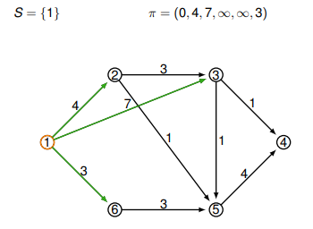
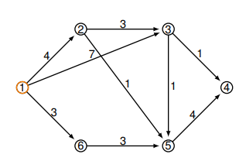
Algoritmo de Dijkstra
TÍTULO SECCIÓN
TÍTULO
S={1}
­­TT={0, ∞, ∞, ∞, ∞, ∞, ∞}

Slide 14
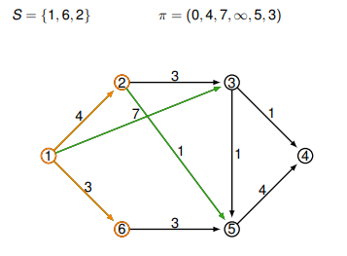
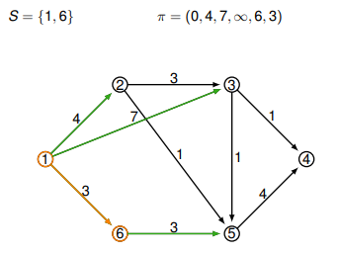
Algoritmo de Dijkstra
TÍTULO SECCIÓN
TÍTULO

Slide 15
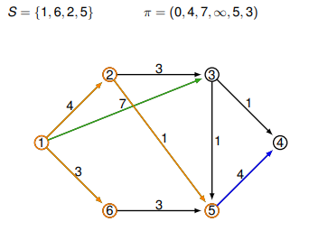
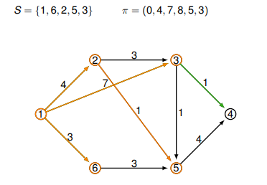
Algoritmo de Dijkstra
TÍTULO SECCIÓN
TÍTULO

Slide 16
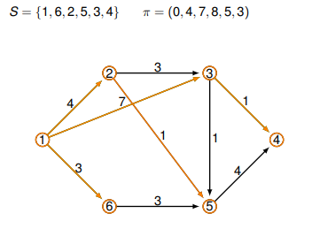
Algoritmo de Dijkstra
TÍTULO SECCIÓN
TÍTULO
En cada paso, para todos los nodos u que ya fueron visitados, el algoritmo tiene calculada la mínima distancia del nodo inicial a u. Para los nodos v que aún no fueron visitados, el algoritmo tiene calculada la distancia mínima si solo podemos utilizar nodos ya visitados como puntos intermedios del camino.
El próximo nodo a ser visitado es el más cercano al nodo inicial que aún no fue visitado. Entonces, este ya tiene calculada la distancia correcta (si no, habría una mejor solución usando nodos no visitados como nodos intermedios, pero este nodo es el más cercano al origen entre todos los no visitados!).

Slide 17
Algoritmo de Floyd-Warshal
TÍTULO SECCIÓN
TÍTULO
El problema que intenta resolver este algoritmo es el de encontrar el camino más corto entre todos los pares de nodos o vértices de un grafo. Esto es semejante a construir una tabla con todas las distancias mínimas entre pares de ciudades de un mapa, indicando además la ruta a seguir para ir de la primera ciudad a la segunda. Este es uno de los problemas más interesantes que se pueden resolver con algoritmos de grafos.

Slide 18
Algoritmo de Floyd-Warshal
TÍTULO SECCIÓN
TÍTULO
1
(1)
2
Matriz de Distancias mínimas
 | 0 | 1 | 2 | 3 | 4
0 | 0 | 8 | 9 | 5 | 7
1 | 11 | 0 | 1 | 2 | 4
2 | 11 | 19 | 0 | 16 | 4
3 | 9 | 3 | 4 | 0 | 2
4 | 7 | 15 | 6 | 12 | 0
0
(2)
(3)
(4)
(6)
(7)
(5)
3
4
(2)

Slide 19
El problema del viajante y Algoritmos de colonias de hormigas.
TÍTULO SECCIÓN
TÍTULO
El problema del viajante consiste en encontrar la ruta más corta que debe llevar a cabo un vendedor que, comenzando por un ciudad de origen visite un determinado y preestablecido conjunto de ciudades y vuelva a la ciudad original, con la restricción de que por cada ciudad sólo pase una vez.
El problema fue formulado por primera vez en 1930 y es uno de los problemas de optimización más estudiados. Es usado como prueba para muchos métodos de optimización. Aunque el problema es computacionalmente complejo, se conoce gran cantidad de heurísticas y métodos exactos, así que es posible resolver planteamientos concretos del problema desde cien hasta miles de ciudades.
Como un problema de grafos
El TSP puede ser modelado como un grafo ponderado no dirigido, de manera que las ciudades sean los vértices del grafo, los caminos son las aristas y las distancias de los caminos son los pesos de las aristas. Esto es un problema de minimización que comienza y termina en un vértice específico y se visita el resto de los vértices exactamente una vez. Con frecuencia, el modelo es un grafo completo (cada par de vértices es conectado por una arista). Si no existe camino entre un par de ciudades, se añade arbitrariamente una arista larga para completar el grafo sin afectar el recorrido óptimo.

Slide 20
El problema del viajante
TÍTULO SECCIÓN
TÍTULO
El problema del viajante consiste en encontrar la ruta más corta que debe llevar a cabo un vendedor que, comenzando por un ciudad de origen visite un determinado y preestablecido conjunto de ciudades y vuelva a la ciudad original, con la restricción de que por cada ciudad sólo pase una vez.
El problema fue formulado por primera vez en 1930 y es uno de los problemas de optimización más estudiados. Es usado como prueba para muchos métodos de optimización. Aunque el problema es computacionalmente complejo, se conoce gran cantidad de heurísticas y métodos exactos, así que es posible resolver planteamientos concretos del problema desde cien hasta miles de ciudades.
Como un problema de grafos
El TSP puede ser modelado como un grafo ponderado no dirigido, de manera que las ciudades sean los vértices del grafo, los caminos son las aristas y las distancias de los caminos son los pesos de las aristas. Esto es un problema de minimización que comienza y termina en un vértice específico y se visita el resto de los vértices exactamente una vez. Con frecuencia, el modelo es un grafo completo (cada par de vértices es conectado por una arista). Si no existe camino entre un par de ciudades, se añade arbitrariamente una arista larga para completar el grafo sin afectar el recorrido óptimo.

Slide 21
Algoritmo de Optimización por Colonias de Hormigas
TÍTULO SECCIÓN
TÍTULO
Los Algoritmos de Optimización por Colonias de Hormigas (ACO) son una metodología inspirada en el comportamiento colectivo de las hormigas en su búsqueda de alimentos.
La técnica de colonia de hormigas fue introducida por Marco Dorigo en 1992, y se basa en el comportamiento de éstas cuando salen del hormiguero a buscar comida. Las hormigas depositan feromonas por aquellos lugares por donde pasan, de tal forma que cada hormiga cuando sale del hormiguero en busca de alimento, tiene mayor probabilidad de escoger caminos por los que hayan ido más hormigas anteriormente, es decir, caminos con mayor cantidad de feromonas.

Slide 22
algoritmos lingüísticos
TÍTULO SECCIÓN
TÍTULO
Considerar un algoritmos de normalización o fonético mejora la performance de las búsquedas y ayuda a detectar posibles errores de tipeo.
Lopez o Lopes
Viviana o Biviana o Bibiana
Nuñez o Nunes
Jessica o Yésica
En estos ejemplos si solo tenemos en cuenta la búsqueda por caracteres ASCII nos daría que son palabras totalmente distintas, sin embargo suenan igual y que hayan sido escritas distinto se puede deber a un error de tipeo. Esto es mas común de lo que se cree. Para ayudarnos con este tipo de problemas existen los algoritmos fonéticos.

Slide 23
algoritmos lingüísticos
TÍTULO SECCIÓN
TÍTULO
Soundex es tal vez uno de los más conocidos, se basa en qué tan cerca están dos palabras dependiendo de su pronunciación. Uno de los inconvenientes es que Soundex está optimizado para el inglés y no funciona muy bien en español.
Levenshtein funciona distinto, mide la diferencia entre dos palabras escritas.
Needleman-Wunsch: El algoritmo Needleman-Wunsch es un algoritmo utilizado en bioinformática para alinear secuencias de proteínas o nucleótidos. Fue una de las primeras aplicaciones de programación dinámica para comparar secuencias biológicas. El algoritmo fue desarrollado por Saul B. Needleman y Christian D. Wunsch y publicado en 1970.
Metaphone: Es un algoritmo fonético, publicado por Lawrence Philips en 1990, para indexar palabras por su pronunciación en inglés. [1] Mejora fundamentalmente el algoritmo Soundex mediante el uso de información sobre variaciones e inconsistencias en la ortografía y pronunciación en inglés para producir una codificación más precisa, que hace un mejor trabajo al combinar palabras y nombres que suenan similares. Al igual que con Soundex, las palabras de sonido similar deberían compartir las mismas claves. Metaphone está disponible como operador integrado en varios sistemas. El autor original más tarde produjo una nueva versión del algoritmo, al que llamó Double Metaphone. Contrariamente al algoritmo original cuya aplicación se limita al inglés solamente, esta versión tiene en cuenta las peculiaridades ortográficas de varios otros idiomas. En 2009, Lawrence Philips lanzó una tercera versión, llamada Metaphone 3, que logra una precisión de aproximadamente el 99% para las palabras en inglés, palabras que no están en inglés familiares para los estadounidenses, y los nombres y apellidos que se encuentran comúnmente en los Estados Unidos, que se han desarrollado de acuerdo con según los estándares de ingeniería modernos contra un arnés de prueba de codificaciones correctas preparadas.

Slide 24
algoritmos lingüísticos
TÍTULO SECCIÓN
TÍTULO
Levenshtein:
https://planetcalc.com/1721/
Esta página nos permite chequear con funciona el algoritmo de Levenshtein. Calcula on line la distancia de Levenshtein entre dos palabras,
Ahora probemos cómo funciona el algoritmo de Soundex. Soundex tienen la propiedad de que las palabras pronunciadas de manera similar producen la misma clave de Soundex y, por lo tanto, pueden usarse para simplificar las búsquedas en bases de datos donde se conoce la pronunciación pero no la ortografía. Lo que hace Soundex es devolvernos una cadena de 4 caracteres de largo, comenzando con una letra, para ver las diferencias fonéticas entre esas palabras comparamos los códigos Soundex.
Para esto vamos a usar la siguiente página
https://www.ics.uci.edu/~dan/genealogy/Miller/javascrp/soundex.htm

Slide 25
Expresiones regulares
TÍTULO SECCIÓN
TÍTULO
Levenshtein:
https://planetcalc.com/1721/
Esta página nos permite chequear con funciona el algoritmo de Levenshtein. Calcula on line la distancia de Levenshtein entre dos palabras,
Ahora probemos cómo funciona el algoritmo de Soundex. Soundex tienen la propiedad de que las palabras pronunciadas de manera similar producen la misma clave de Soundex y, por lo tanto, pueden usarse para simplificar las búsquedas en bases de datos donde se conoce la pronunciación pero no la ortografía. Lo que hace Soundex es devolvernos una cadena de 4 caracteres de largo, comenzando con una letra, para ver las diferencias fonéticas entre esas palabras comparamos los códigos Soundex.
Para esto vamos a usar la siguiente página
https://www.ics.uci.edu/~dan/genealogy/Miller/javascrp/soundex.htm

Slide 26


¡Muchas gracias!

